Slide 1
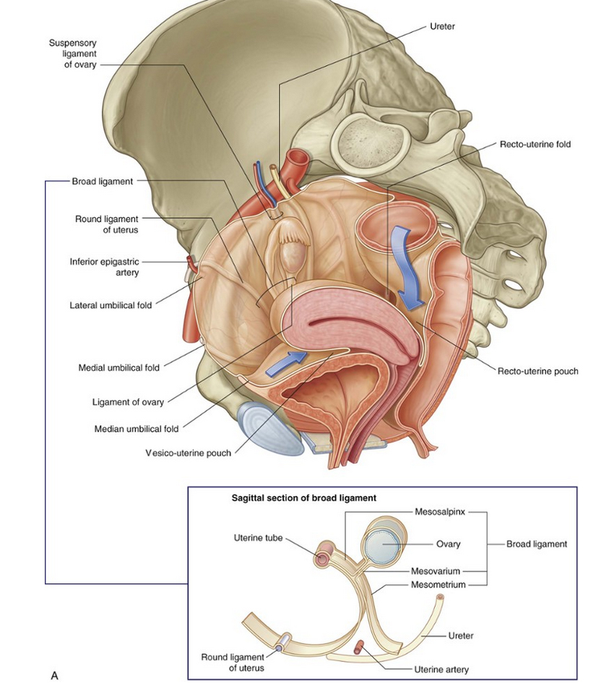
Méh és a hüvely anatómiája, szövettana, a lig. latum képletei
Dr. Gallatz Katalin

Slide 2
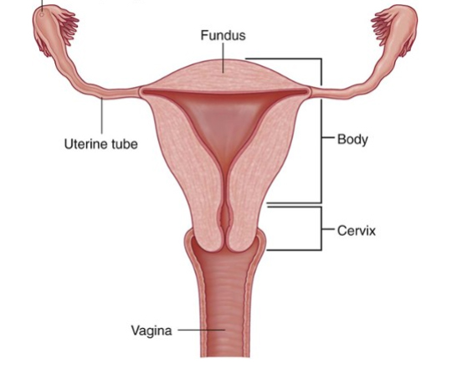
A méh fontosabb részei (frontalis sík)
Cavum uteri
Corpus uteri
Tuba uterina
Orificium uteri internum
Portio supravaginalis cervicis
Portio vaginalis cervicis
Orificium uteri externum

Slide 3
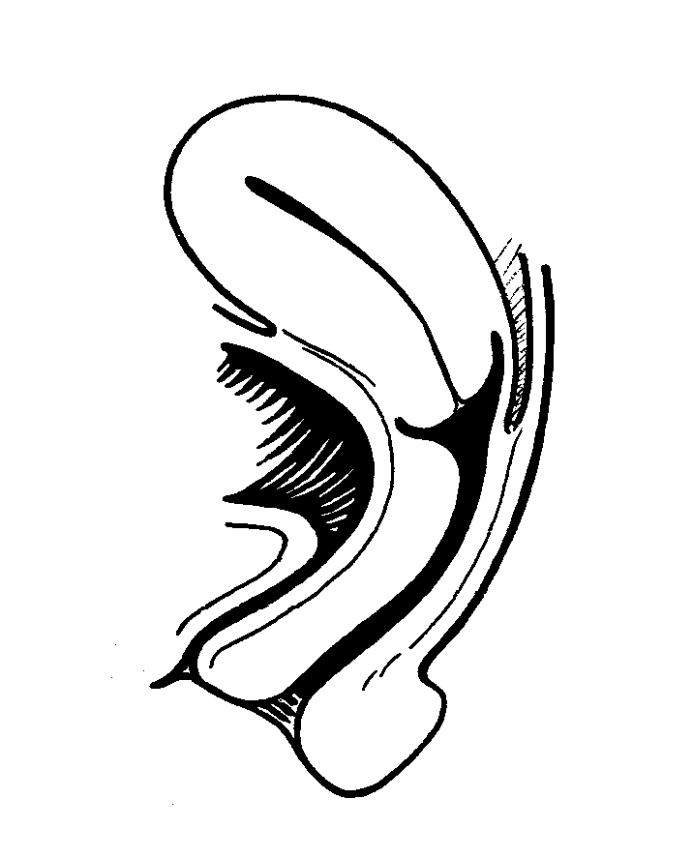
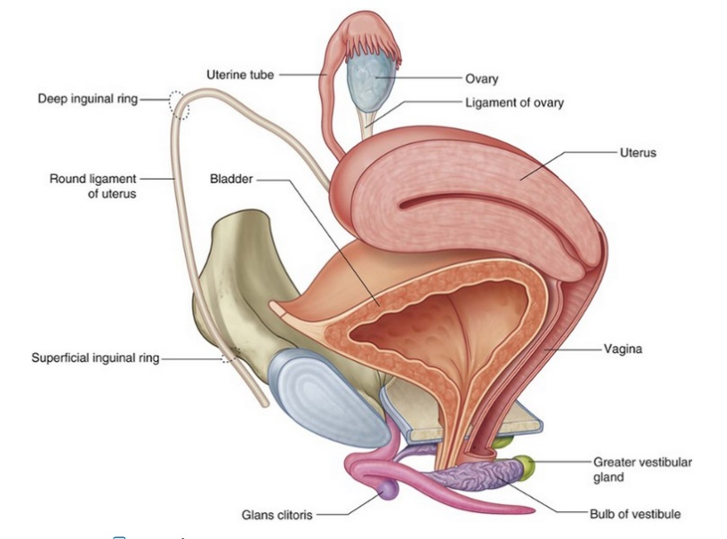
A méh részei (median sagittalis)
Fundus uteri
Cavum uteri
Facies intestinalis uteri
Facies vesicalis uteri
Orificium uteri internum
Excavatio rectouterina
Canalis cervicis
Fornix vaginae post.
Orificium uteri externum
Portio vaginalis cervicis
Vesica urinaria
Septum rectovaginale
Urethra
Cavum vaginae

Slide 4
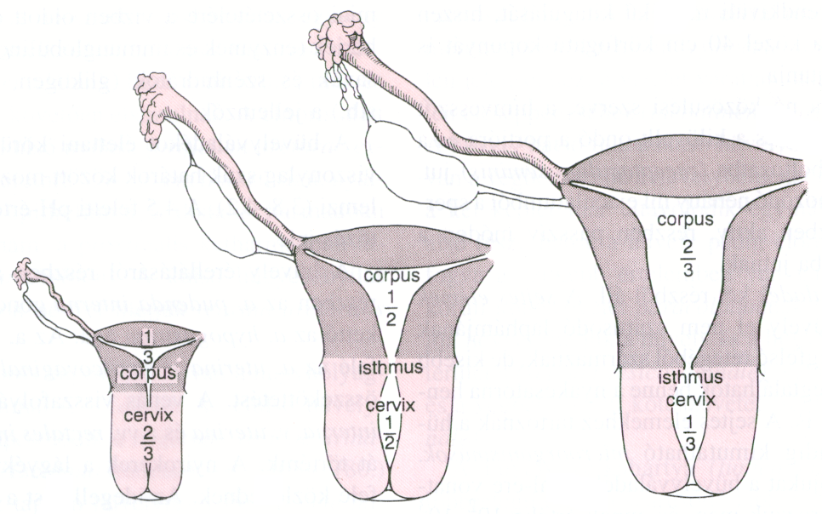
A corpus és a cervix aránya
felnőttkorban
kisleány-korban
újszülöttkorban

Slide 5
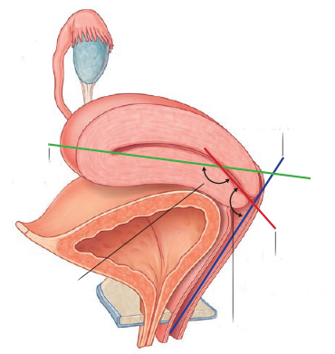
A MÉH HELYZETE
Anteversio:
- A hüvely a függőleges síkhoz
képest hátrafelé dől,
a méhnyak a hüvelyhez
képest előre fordul
Anteflexio:
A méh teste a nyakhoz
képest előre hajlik
A hüvely hosztengelye
A corpus hossztengelye
A cervix hossztengelye
ANTEFLEXIO
ANTEVERSIO
Notes:
5

Slide 6
A méh rendellenes hel yzete
RETROFLEXIO UTERI

Slide 7
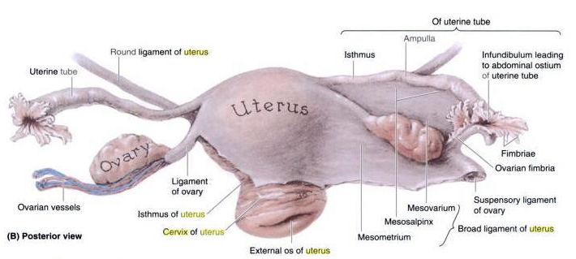
Tuba uterina:
Orificium abdominale, orificium uterinum
Peritoneum: mesosalpynx
Részei:
- pars uterinum (pars intramuralis)
- isthmus
- ampulla
- infundibulum, fimbriae

Slide 8
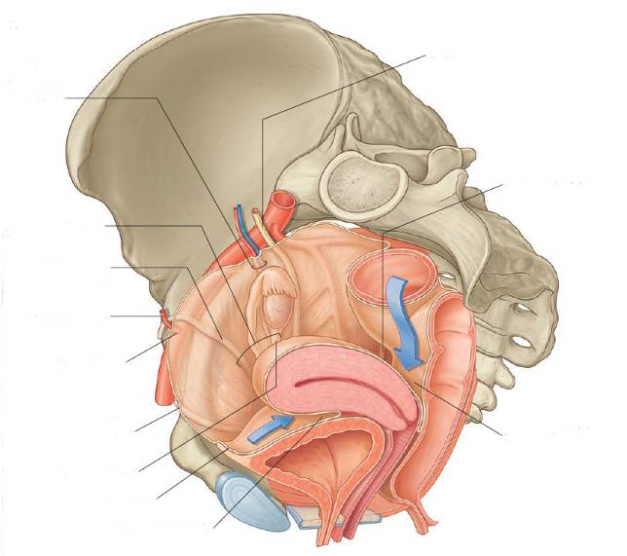
AZ UTERUS HASHÁRTYAVISZONYAI
Ureter
Lig. suspensorium ovarii
Plica rectouterina
Lig. latum uteri
Lig teres uteri
Plica umbilicalis medialis
EXCAVATIO RECTOUTERINA (DOUGLAS-üreg))
Lig. ovarii proprium
Plica umbilicalis mediana
A Douglas-üreg a hasüreg legmélyebb pontja, a hátsó hüvelyboltozaton keresztül pungálható
EXCAVATIO VESICOUTERINA
Notes:
8

Slide 9
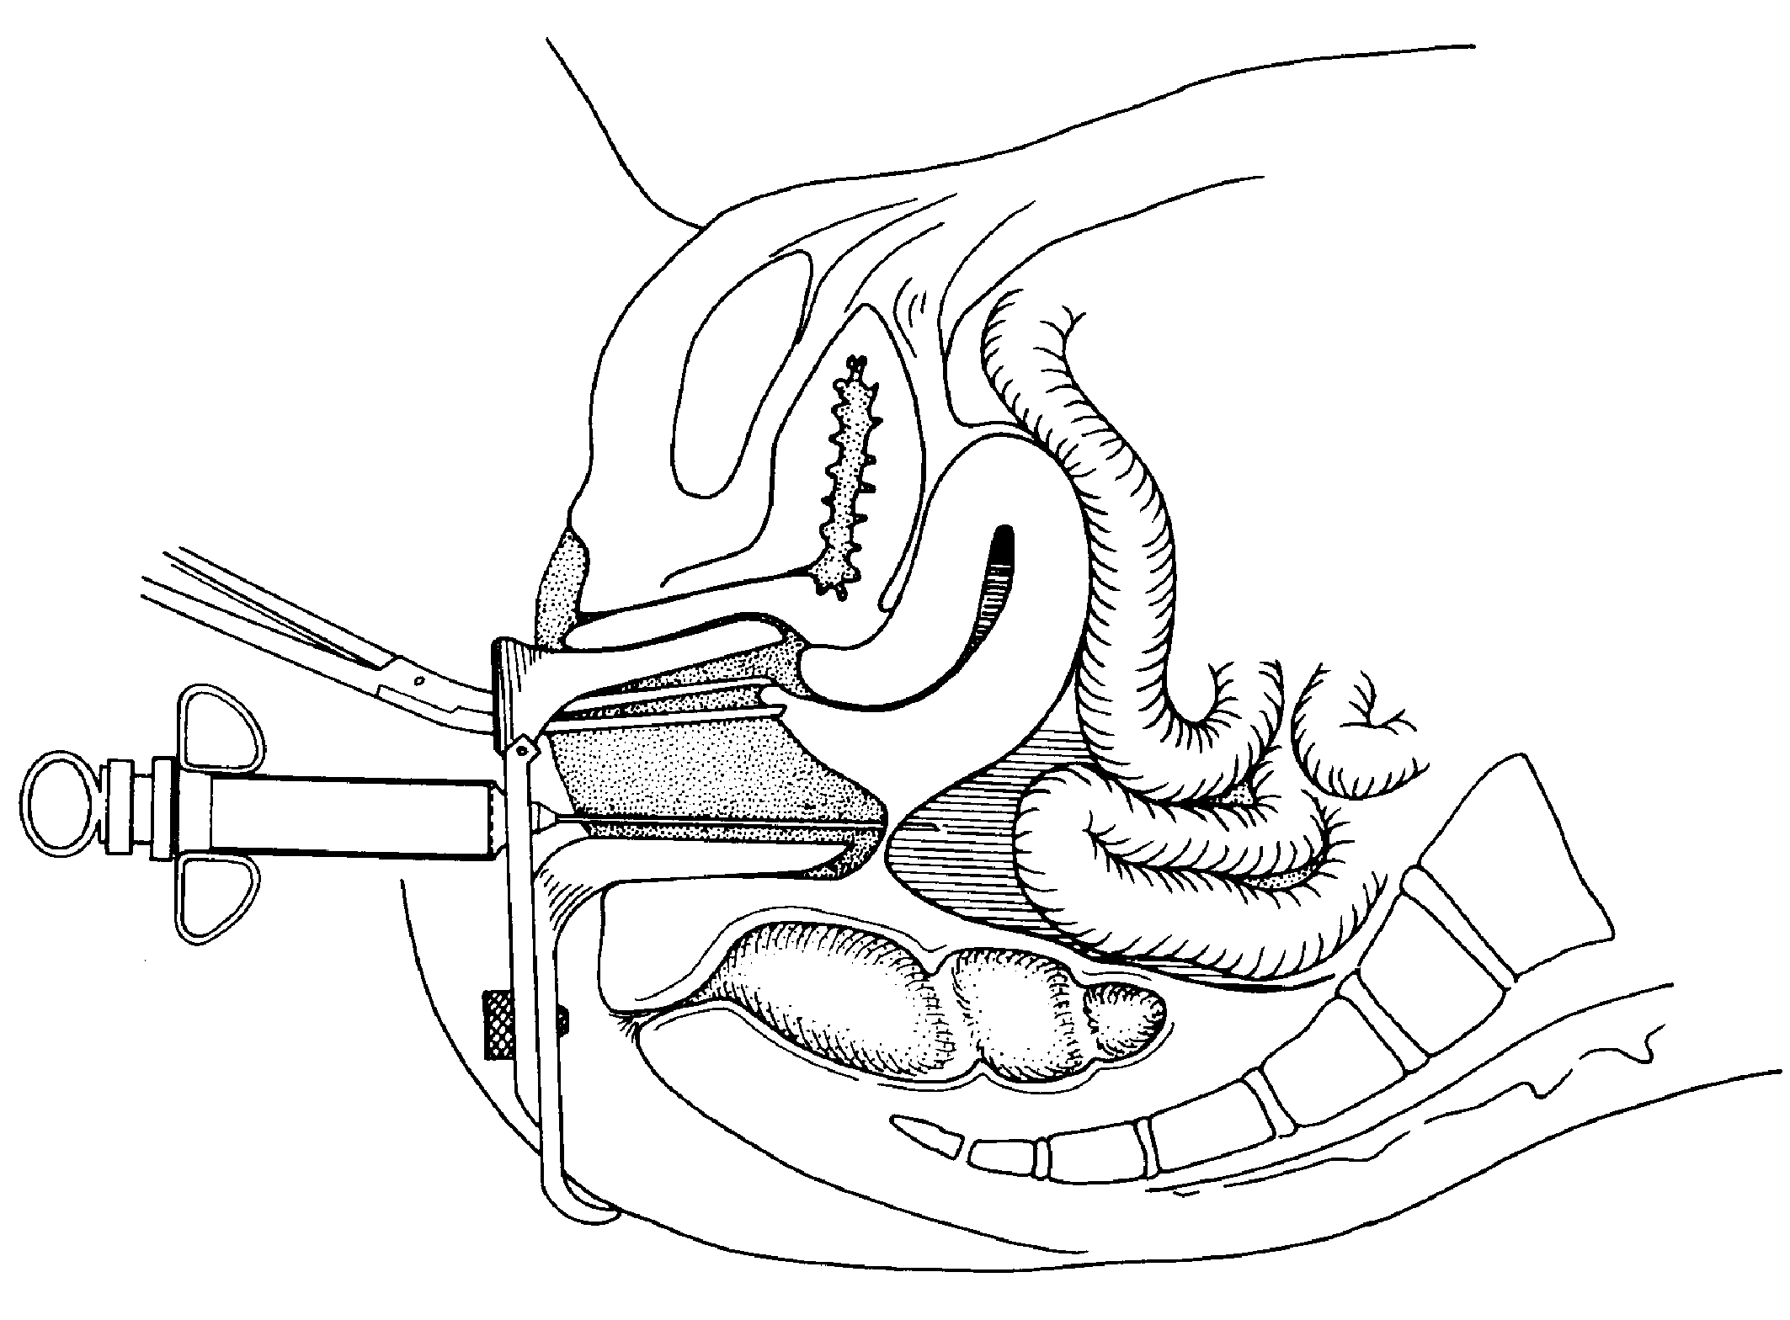
Az excavatio rectouterina (Douglas) punkciója
Hüvelyfogó
Hüvelytükör

Slide 10
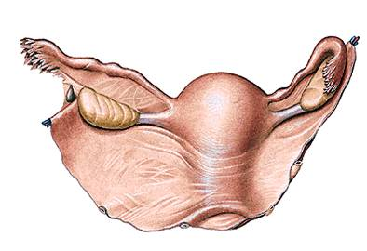
LIGAMENTUM LATUM UTERI – SZÉLES MÉHSZALAG
Ligamentum suspensorium ovarii
(a. and v. ovarica)
LIGAMENTUM LATUM UTERI
(széles méhszalag)
Mesometrium
Mesosalpingx
Mesovarium
mesosalpinx
mesovarium
mesometrium
Ligamentum ovarium proprium
LIGAMENTUM LATUM UTERI
PARAMETRIUM

Slide 11
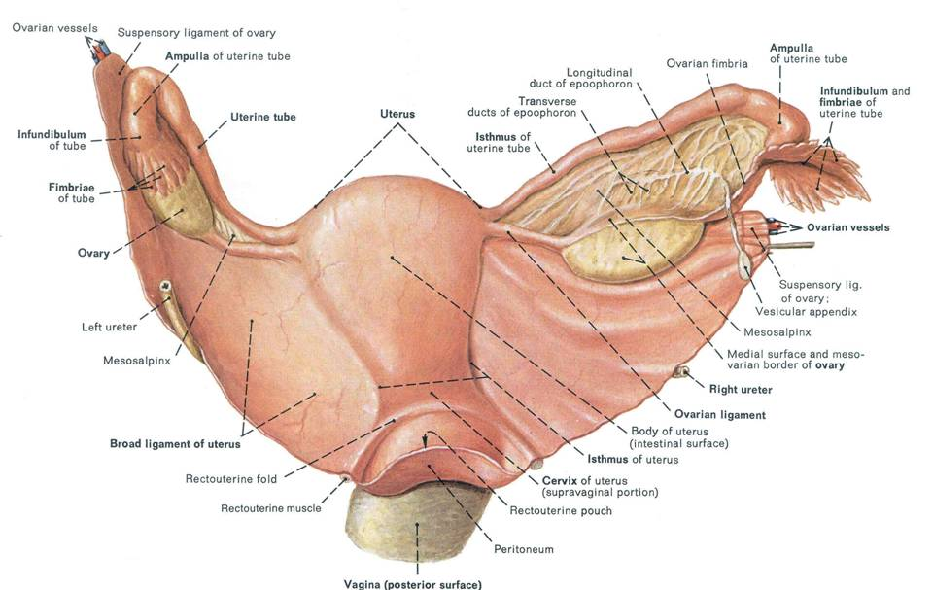

Slide 12
HÜVELY, HÜVELYBOLTOZATOK
Excavatio rectouterina
Fornix vaginae post.
Fornix vaginae ant.
Portio vaginalis cervicis
Vesica urinaria
Septum rectovaginale
Urethra
Paries anterior vaginae
Paries posterior vaginae

Slide 13
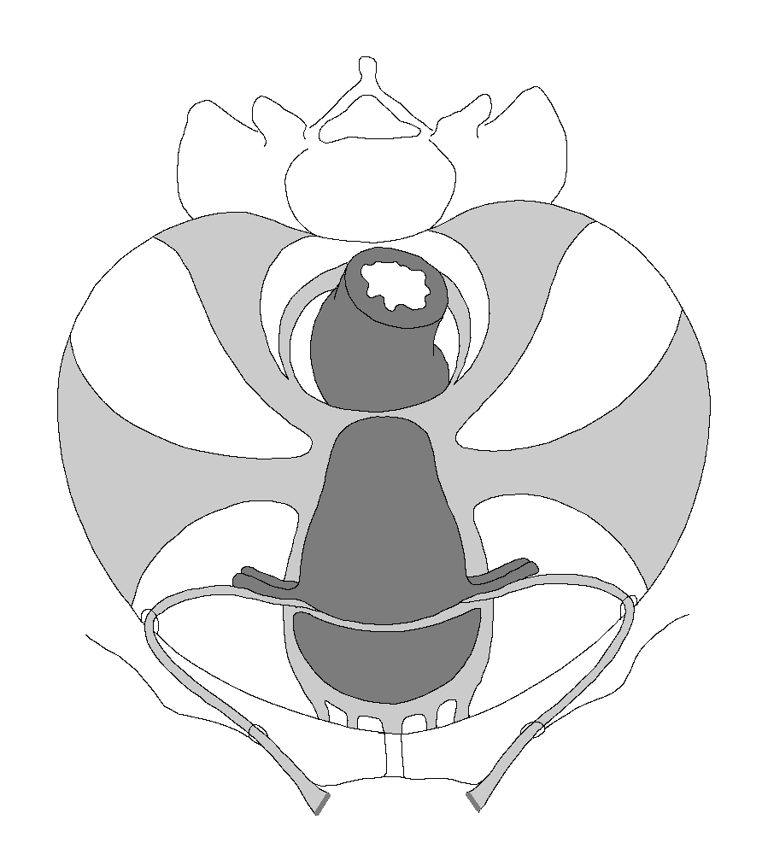
A MÉH SZALAGAI
Lig. rectouterinum (rectocervicale)
Sacrum
Lig. sacrouterinum (sacrocervicale)
Rectum
LIGAMENTUM CARDINALE UTERI
Uterus
Lig. vesicouterinum
Lig. ovarii proprium
Tuba uterina
Vesica urinaria
LIGAMENTUM TERES UTERI

Slide 14
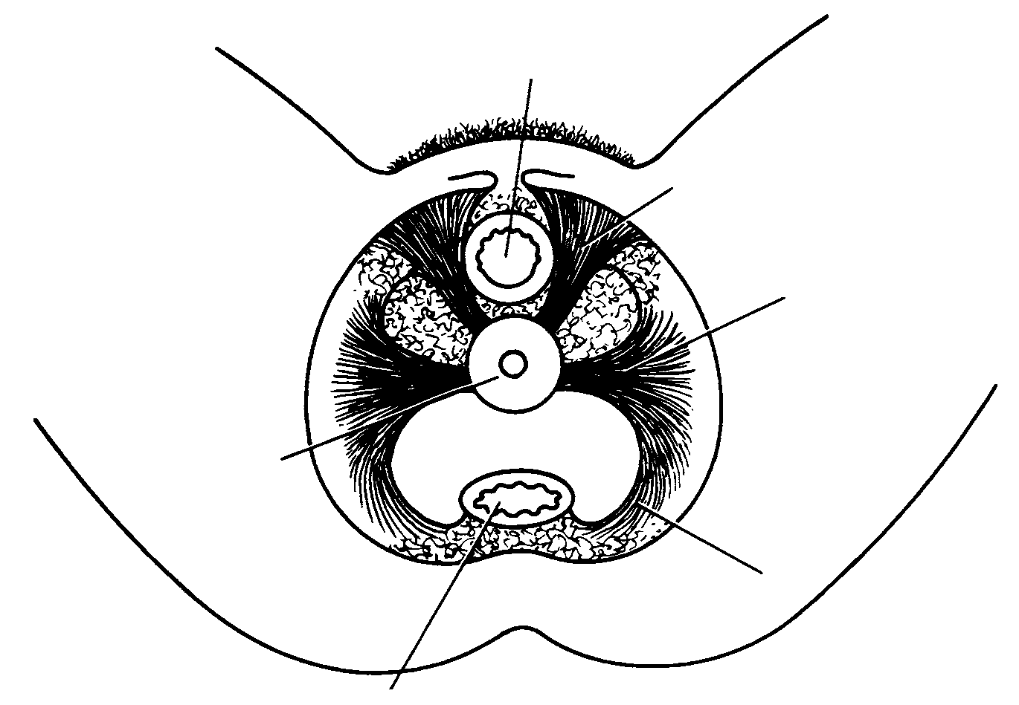
A méh szalagai alulnézetben
Húgyhólyag
Lig. pubovesicale + Lig. vesicouterinum = Lig. pubocervicale
LIGAMENTUM CARDINALE UTERI
Cervix
Lig. sacrocervicale
Rectum

Slide 15
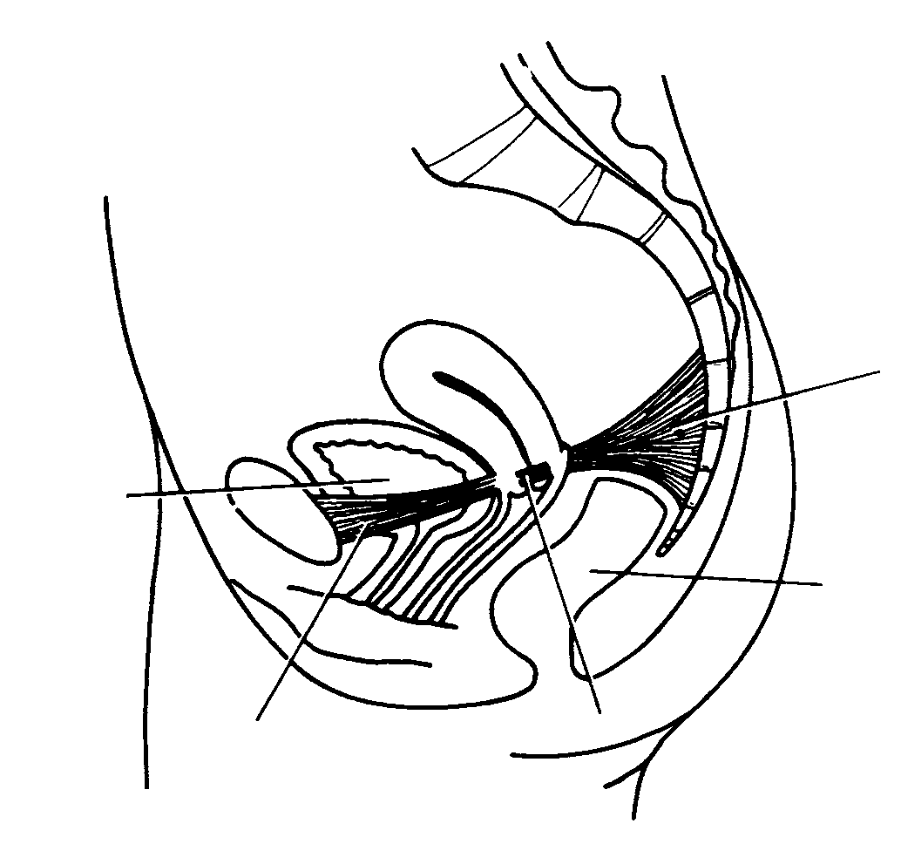
A méh szalagai oldalnézetben
Uterus
Lig. sacrocervicale
Vesica urinaria
Rectum
Lig. pubocervicale
Lig. cervicale transversum

Slide 16
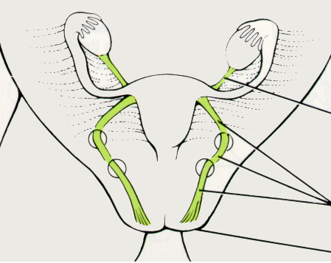
A LIG. OVARII PROPRIUM ÉS A LIGAMENTUM TERES UTERI A GUBERNACULUM MARADVÁNYAI NŐKBEN
Lig. ovari proprium
Anulus inguinalis prof.
Lig. teres uteri
Anulus inguinalis spf.
Nagyajkak

Slide 17
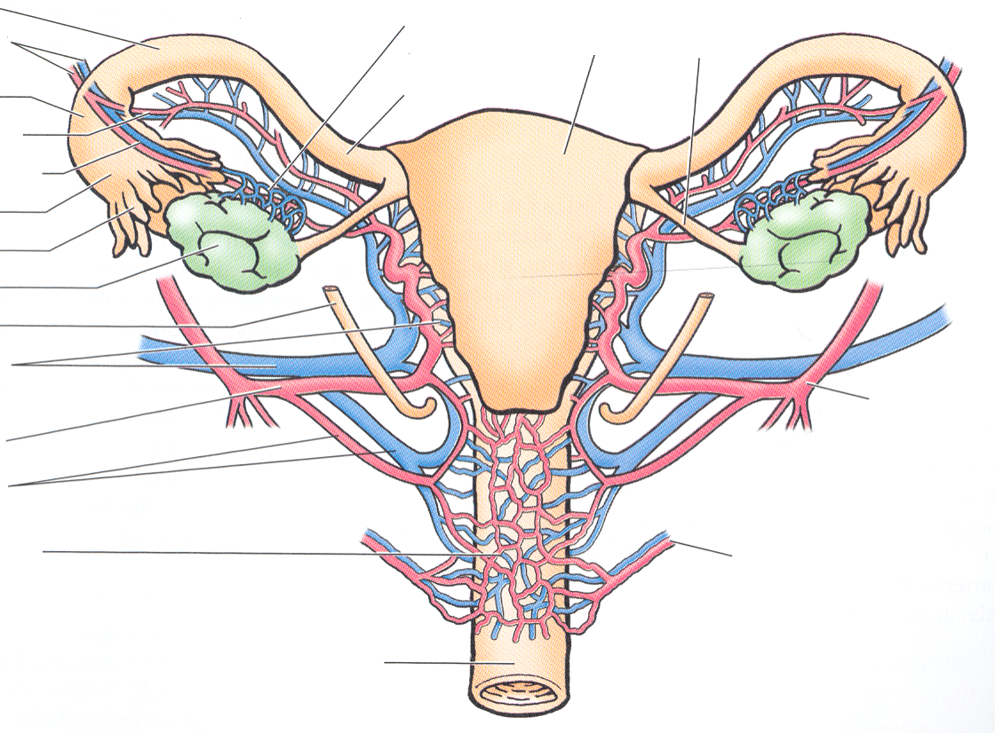
Belső női nemiszervek vérellátása
Plexus pampiniformis
Lig. ovarii proprium
A. et v. ovarica
Uterus
Isthmus
Aa. ovaricae et tubariae
Plexus uterinus
A. ILIACA INT.
A. uterina
A. et v. vaginalis
Plexus vaginalis
A. pudenda interna
Vagina

Slide 18
AZ ARTERIA iliacA INTERNA ÁGAI

Slide 19
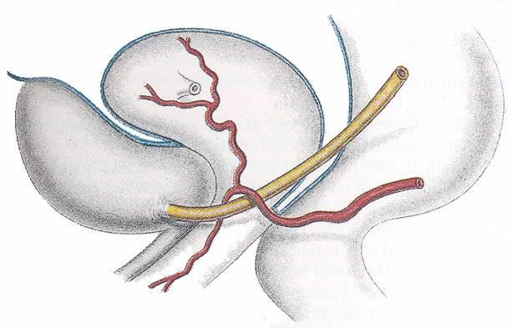
KLINIKAILAG FONTOS!
Az arteria uterina és az ureter kereszteződése
URETER
méh
rectum
húgyhólyag
A.UTERINA

Slide 20
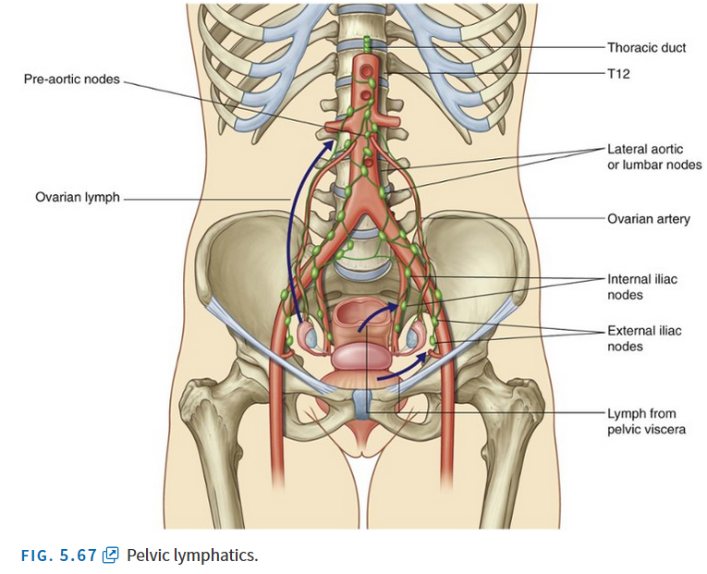
Nyirokelvezetés

Slide 21
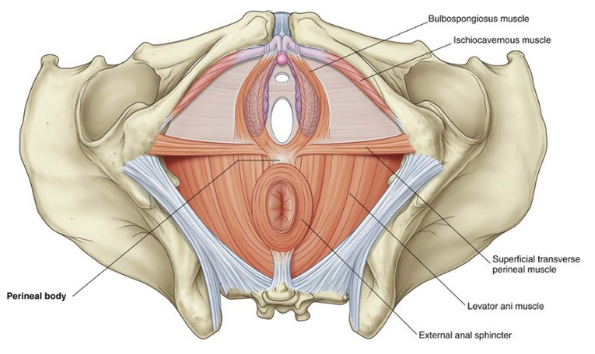
A NŐI GÁT

Slide 22
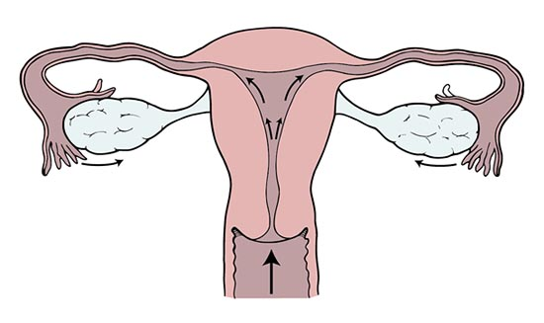
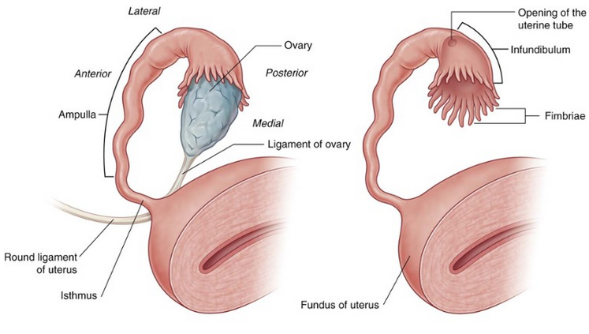
KLINIKAILAG FONTOS!
A nők hasürege a tubán és a méhen keresztül nyitott!
Gyakori felszálló fertőzések

Slide 23
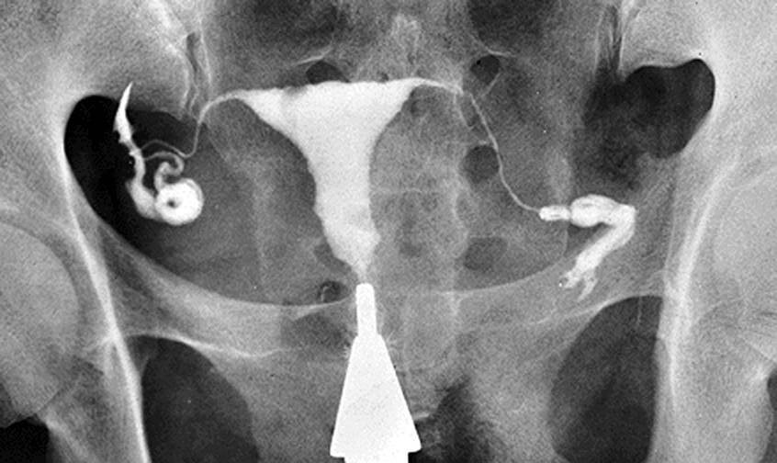
HISTEROSALPINGOGRAM
Az átjárhatóság vizsgálatára
méh
tuba uterina

Slide 24
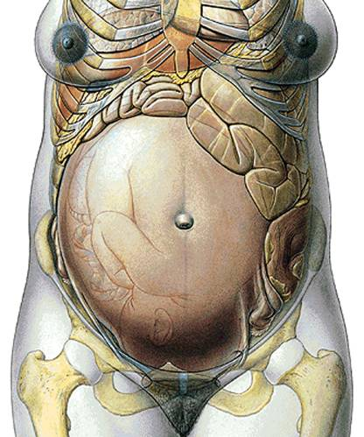
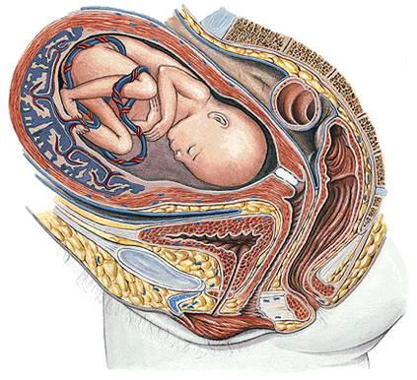
A TERHES MÉH

Slide 25
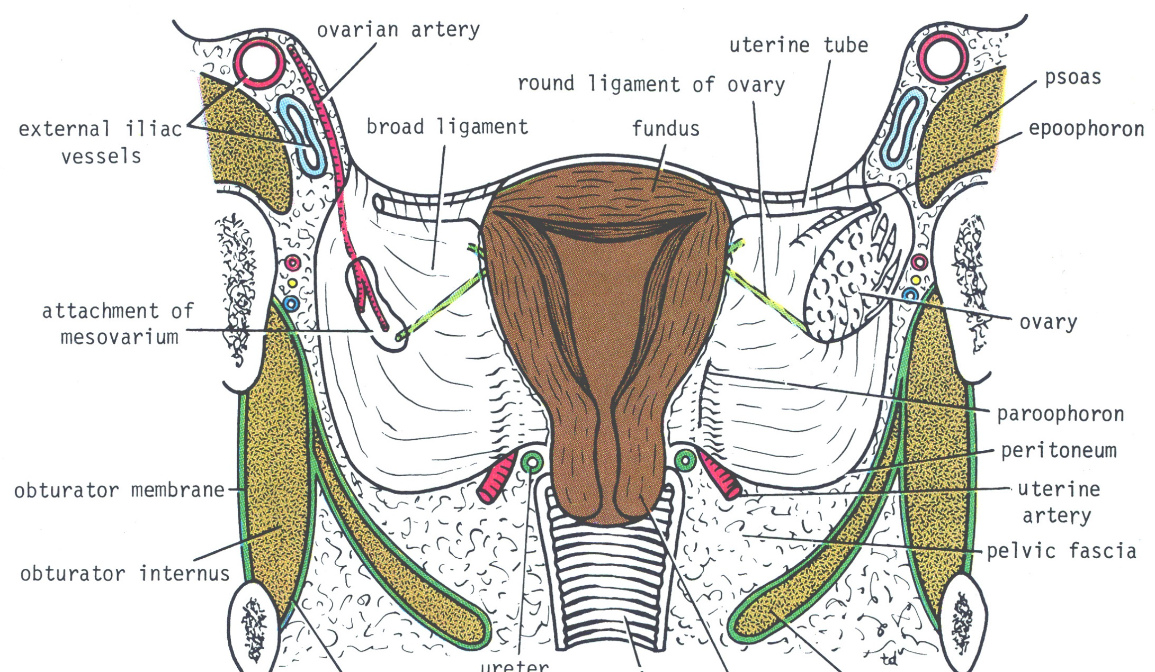
A NŐI MEDENCE FRONTALIS METSZETE
M. LEVATOR ANI
ischiorectal fossa

Slide 26
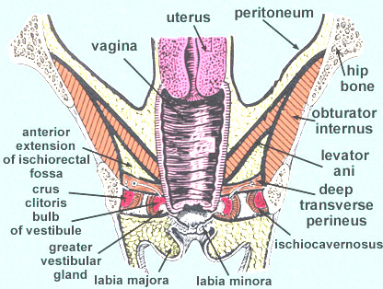
A NŐI MEDENCE FRONTALIS METSZETE

Slide 27
A MÉH ÉS A VAGINA SZÖVETTANA

Slide 28
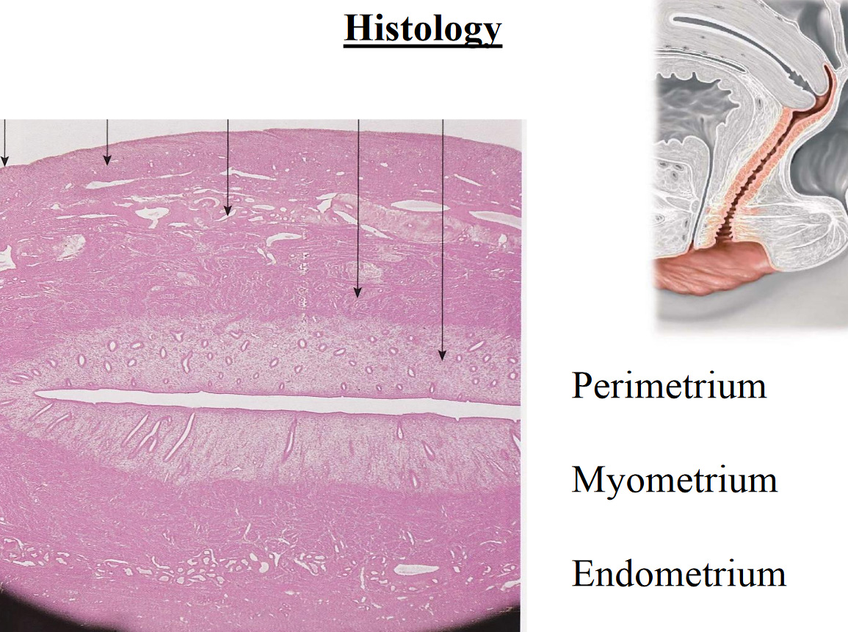
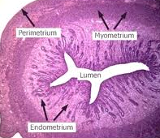
A MÉH SZÖVETTANA

Slide 29
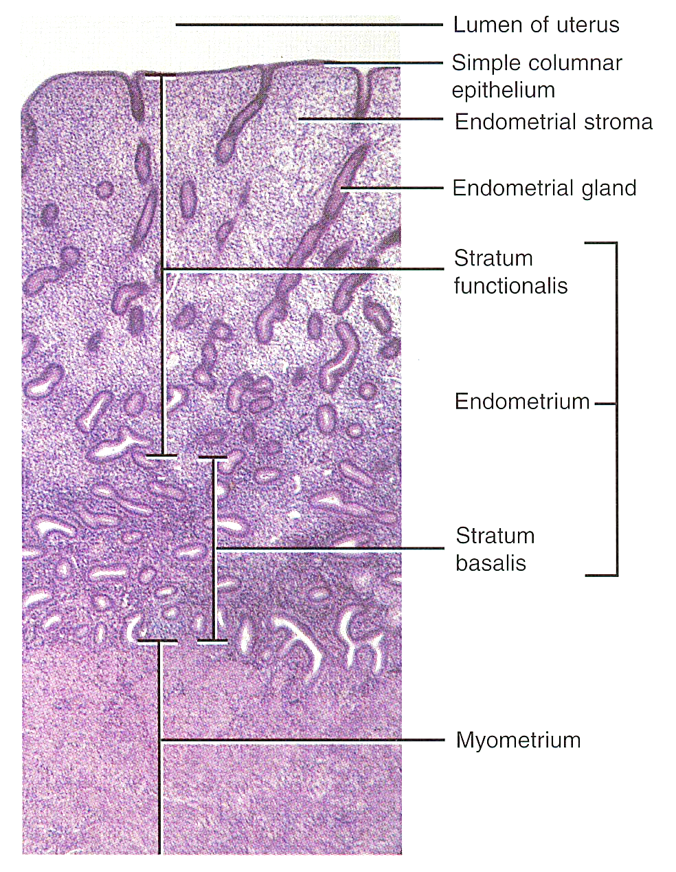
A MÉH SZÖVETTANA
Endometrium
Egyrétegű hengerhám
Stroma - sejtdús kötőszövet
tubularis mirigyek
Stratum functionale: leválik a menstruatio során
Stratum basale: ebből regenerálódik a stratum functionale
Myometrium
3 réteg simaizom
Perimetrium
A peritoneum visceralis rétege

Slide 30
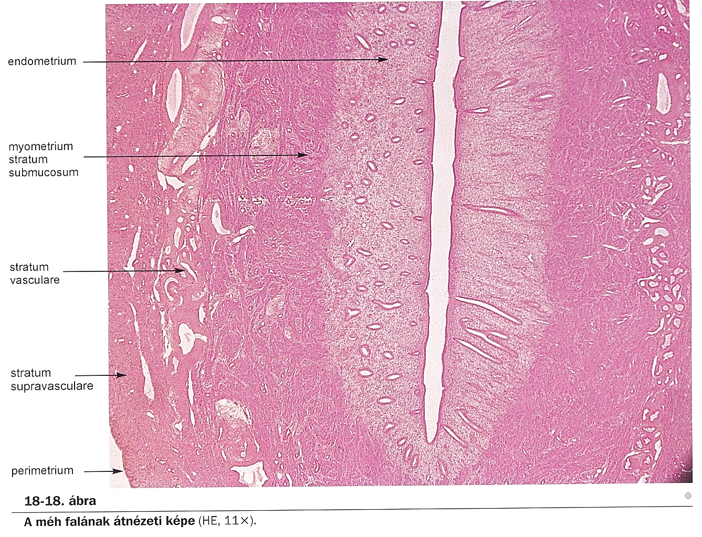
Myometrium

Slide 31
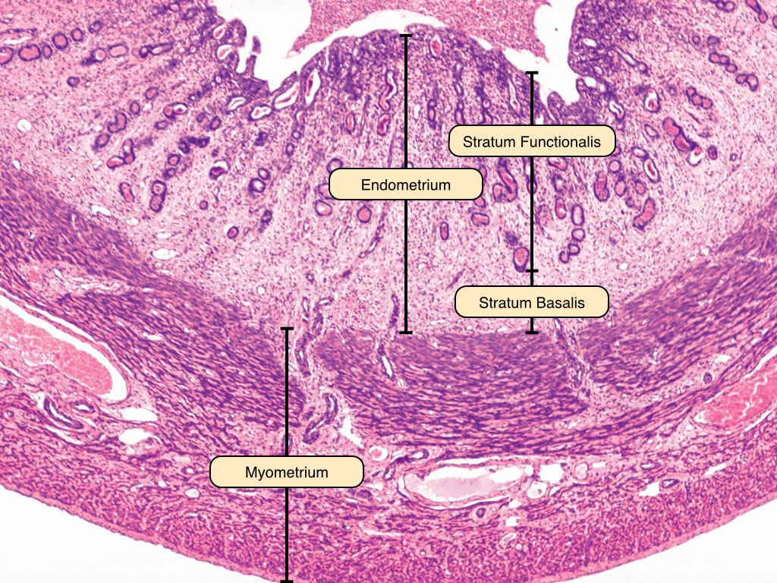
81. PROLIFERATÍV FÁZIS H-E

Slide 32
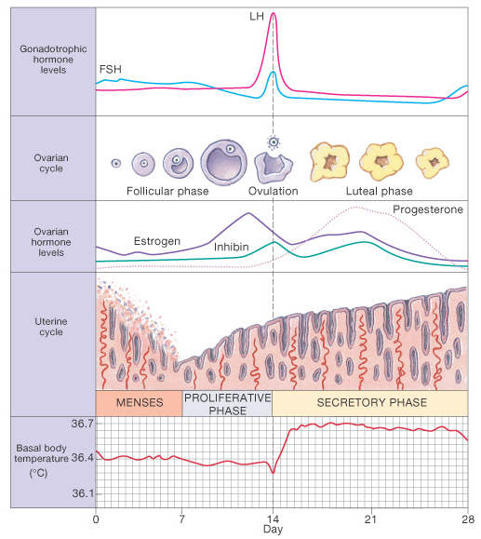
Ovariális Ciklus: Peteérés
Folliculáris fázis
Pete érés
Ovuláció
Pete kiszabadulása
Luteális fázis
Corpus luteum
Endometrium változások
Felkészülés a blastocysta befogadására
Terhesség hiányában
Menses
Gonadotrop
hormonok
Ovariális
ciklus
Ovarium
hormonok
Uterinális
ciklus
Test hőm.
Cº

Slide 33
Uterinális Ciklus: Endometrialis Változás 1.
Menstruációs fázis
1-5 nap
a stratum functionale leválik.

Slide 34
Uterinális Ciklus: Endometrialis Változás 2.
Proliferációs fázis
6-14 nap
A stratum basale újra képzi a stratum functionale-t.

Slide 35
Uterinális Ciklus: Endometrialis Változás 3.
Secretiós fázis
15-28 nap
Endometrium felkészül az implantációra

Slide 36
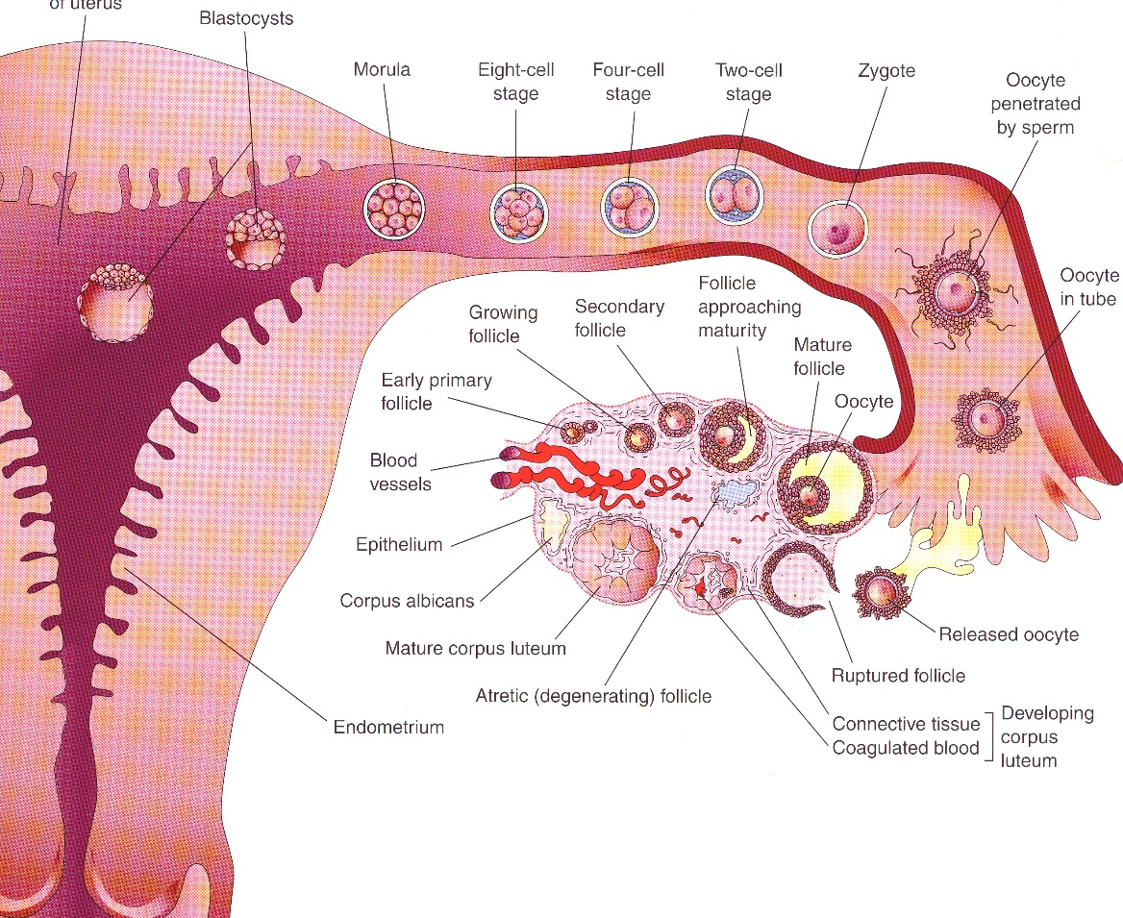
Fertilizáció esetén
A megtermékenyízett petesejt 4 nap alatt ér az uterusba, 2 napot tölt ott
Implantáció (6 napos - blastocysta)
A secretiós fázis folytatódik
Megkezdődik a placenta fejlődése (10-12 nap míg funkcióképessé válik).

Slide 37
Fertilizáció hiányában
Nincs implantáció
Stratum functionale leválik

Slide 38
PROLIFERÁCIÓS FÁZIS H-E
SZEKRECIÓS FÁZIS H-E

Slide 39
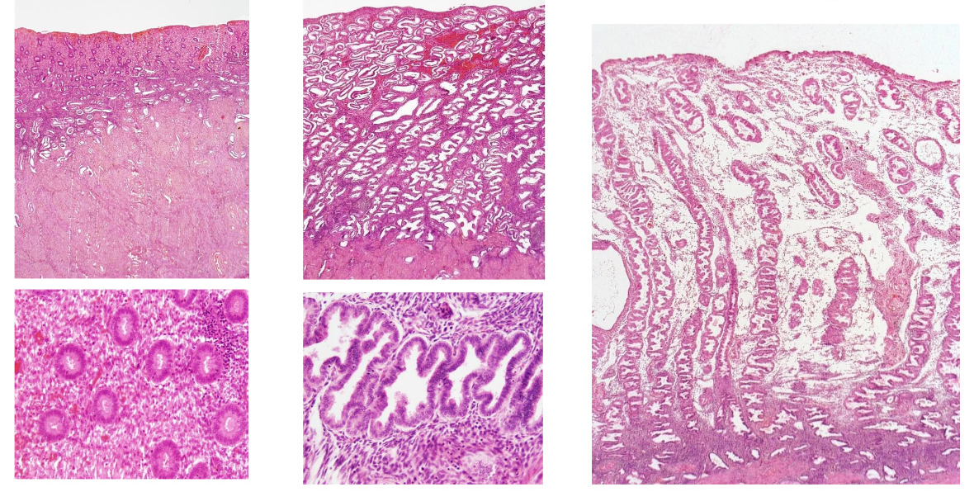
PROLIFERÁCIÓS FÁZIS H-E
SZEKRÉCIÓS FÁZIS H-E
KÉSŐI SZEKRÉCIÓS FÁZIS
KORAI MENSTRUÁCIÓS FÁZISH-E

Slide 40
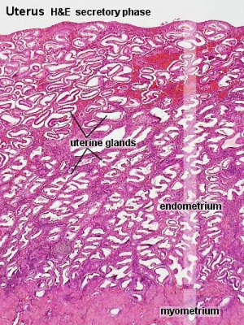
SZEKRECIÓS FÁZIS H-E

Slide 41
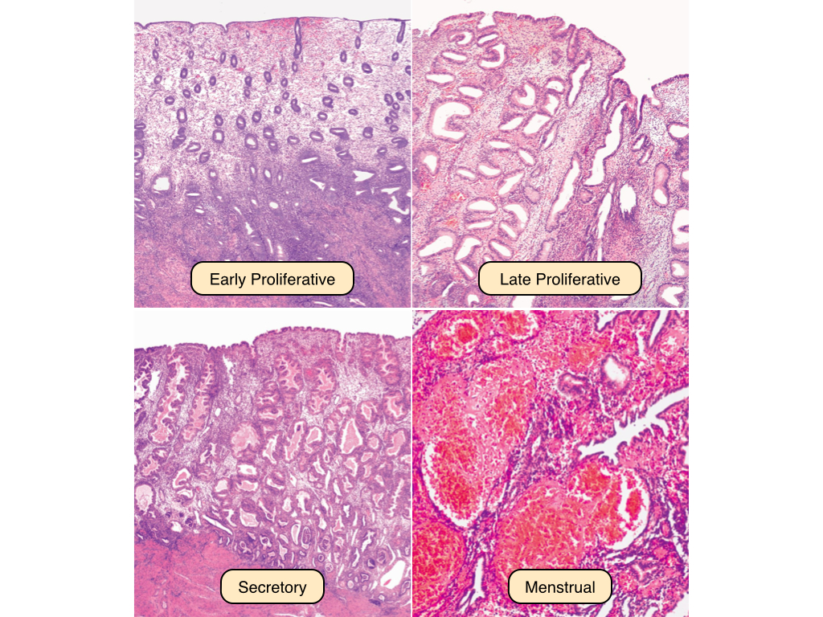

Slide 42
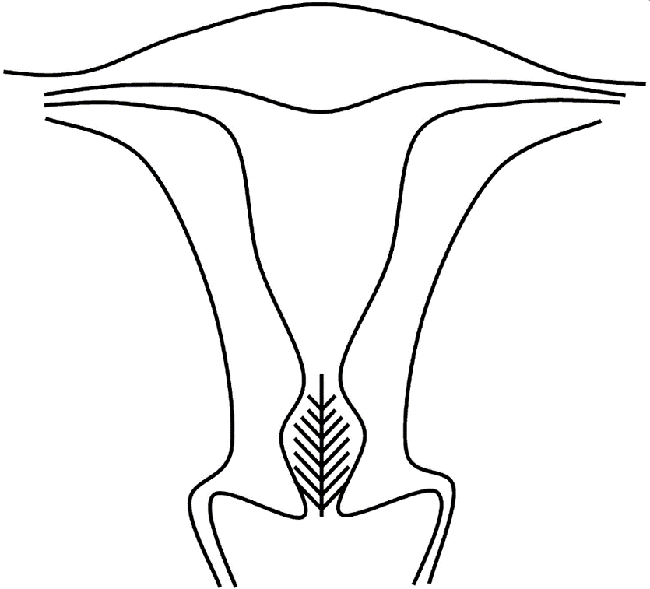
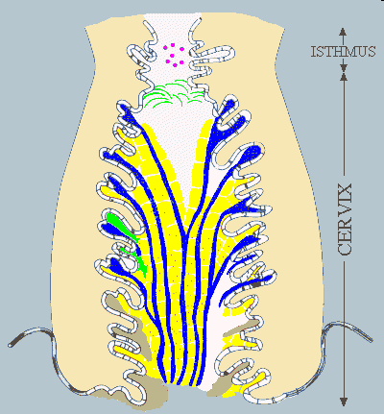
A cervix szöveti szerkezete - cervixnyák
Plicae palmatae
Gl. cervicales

Slide 43
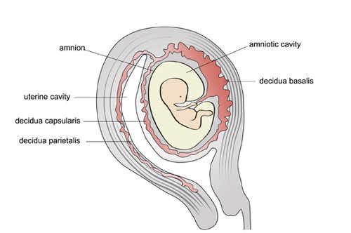
DECIDUA – a terhes méh nyálkahártyája
A decidualis átalakulás során a stromasejtek glikogén tartalma megnő, decidua sejtekké alakulnak.
A decidua részei
Decidua basalis: az embrió alatti sejtek alkotják
Decidua capsularis: az embriót borítja
Decidua parietalis: az uterust béleli
KÉSŐBB a decidua capsularis és
a decidua parietalis összenőnek

Slide 44
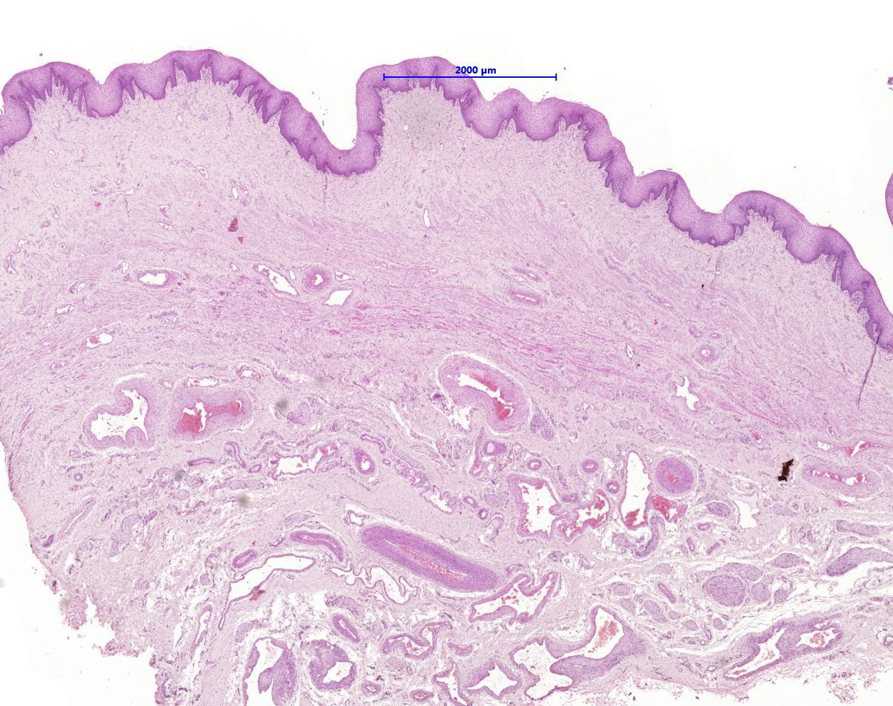
VAGINA H-E
RÉTEGEK:
TUNICA MUCOSA
többrétegű el nem szarusodó laphám
lamina propria
TUNICA MUSCULARIS
belső circularis
külső longitudinalis
plexus venosus
TUNICA ADVENTITIA

Slide 45
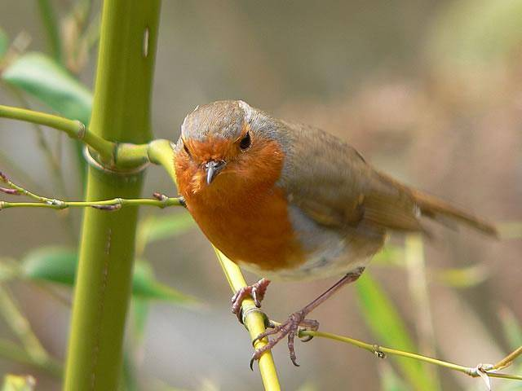
Köszönöm a figyelmet!
TUBULUS PROXIMALIS EM KÉPE

